Slide 1
Подготовила:
Воспитатель МДОУ «Детский сад № 105»
Котова Жанна Эдуардовна

Slide 2
Разработать и реализовать проекты, направленные на нравственно- патриотическое воспитание детей 5-7 лет.
(проекты оп темам образовательной области «Социализация» , работа с родителями).

Slide 3
Выявить уровень сформированности представлений у детей старшего дошкольного возраста нравственно - патриотических чувств, любовь к Родине и гордости за нее;
Провести анализ методической и психолого-педагогической литературы по проблеме формирования нравственно – патриотического воспитания у детей 5-7 лет, посредством проектной деятельности;
Выявить уровень сформированности у воспитанников общечеловеческих и гражданских ценностей; сознания, построенного на приоритете национально-государственных ценностей;

Slide 4
Патриотическое воспитание в ДОУ направленно на развитие патриотических чувств у детей дошкольного возраста, на воспитание патриота, любящего свою Родину и гордящегося ею.
Сегодня задача патриотического воспитания подрастающего поколения актуальна тем, что современные дети мало знают о культурных традициях своего народа, часто проявляют равнодушие к близким людям, сверстникам.
Детям необходимо знать и изучать культуру своих предков. Именно акцент на знание истории народа, его культуры поможет в дальнейшем с уважением и интересом относиться к культурным традициям других народов.
Таким образом, нравственно-патриотическое воспитание детей является одной из основных задач дошкольного образовательного учреждения.

Slide 5
Патриотическое воспитание у детей направлено на выполнение задач Госстандарта дошкольного образования:
- развитие представлений о человеке в истории и культуре;
-развитие экологической культуры детей;
- развитие элементарных естественнонаучных представлений;
- развитие в музыкальной и театрализованной деятельности;
- развитие в изобразительной и конструктивной деятельности;
- физическое развитие и здоровье;
- речевое развитие ребёнка
и может быть интегрировано в любую комплексную
программу, осуществляющую воспитание и обучение в детском саду с
учётом культурологического компонента. Работа с детьми по данной теме не требует дополнительных временных затрат, т.к. планируется в рамках занятий, развлечений, прогулок, которые традиционно проводятся в детском саду.

Slide 6
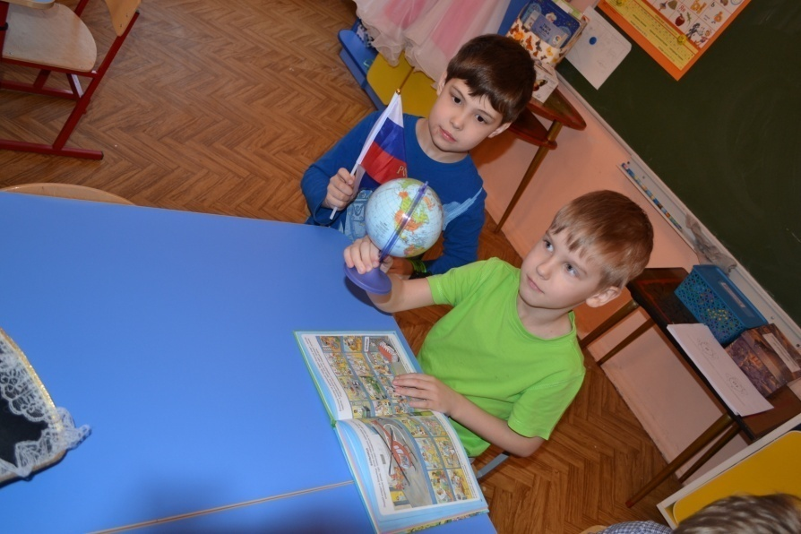
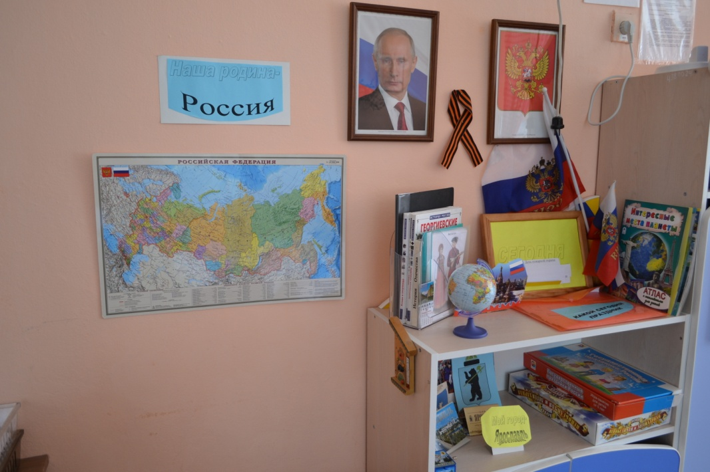

Slide 7
Народная культура и традиции.
23 февраля
Космос

Slide 8
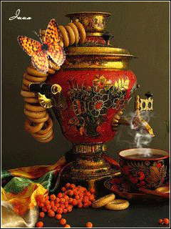
Педагогический проект: «Русский уклад».

Slide 9
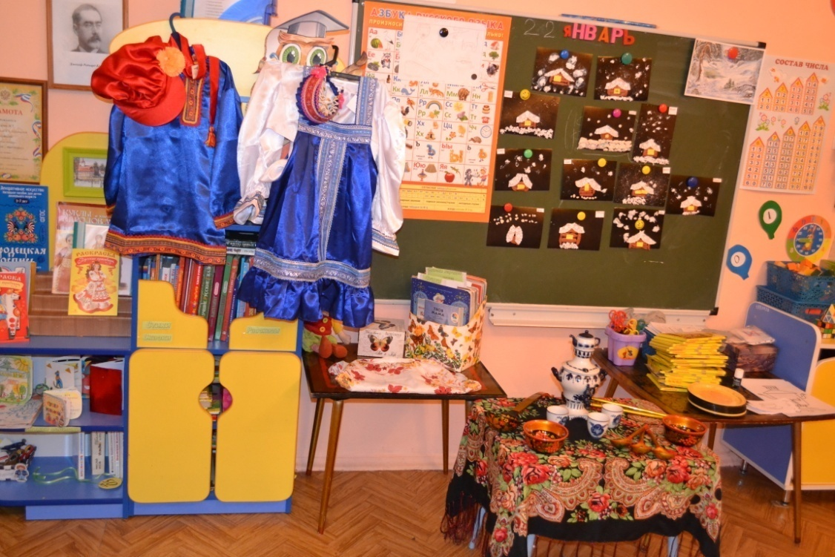
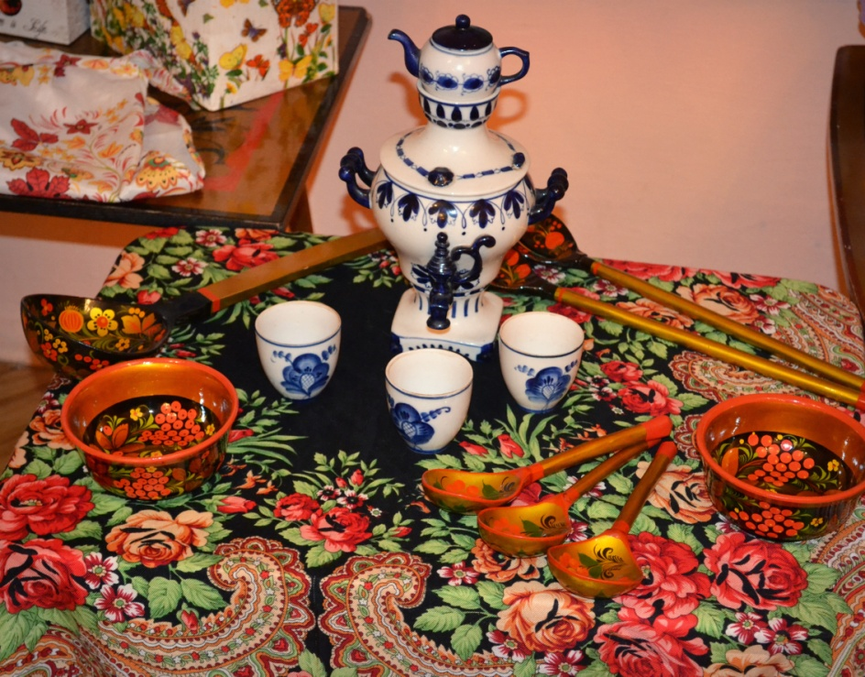

Slide 10
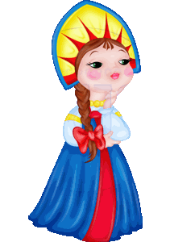
Масленица
Выставка фотографий
Репортаж с народной недели..doc

Slide 11
\проект к 23 февраля описание.docx

Slide 12
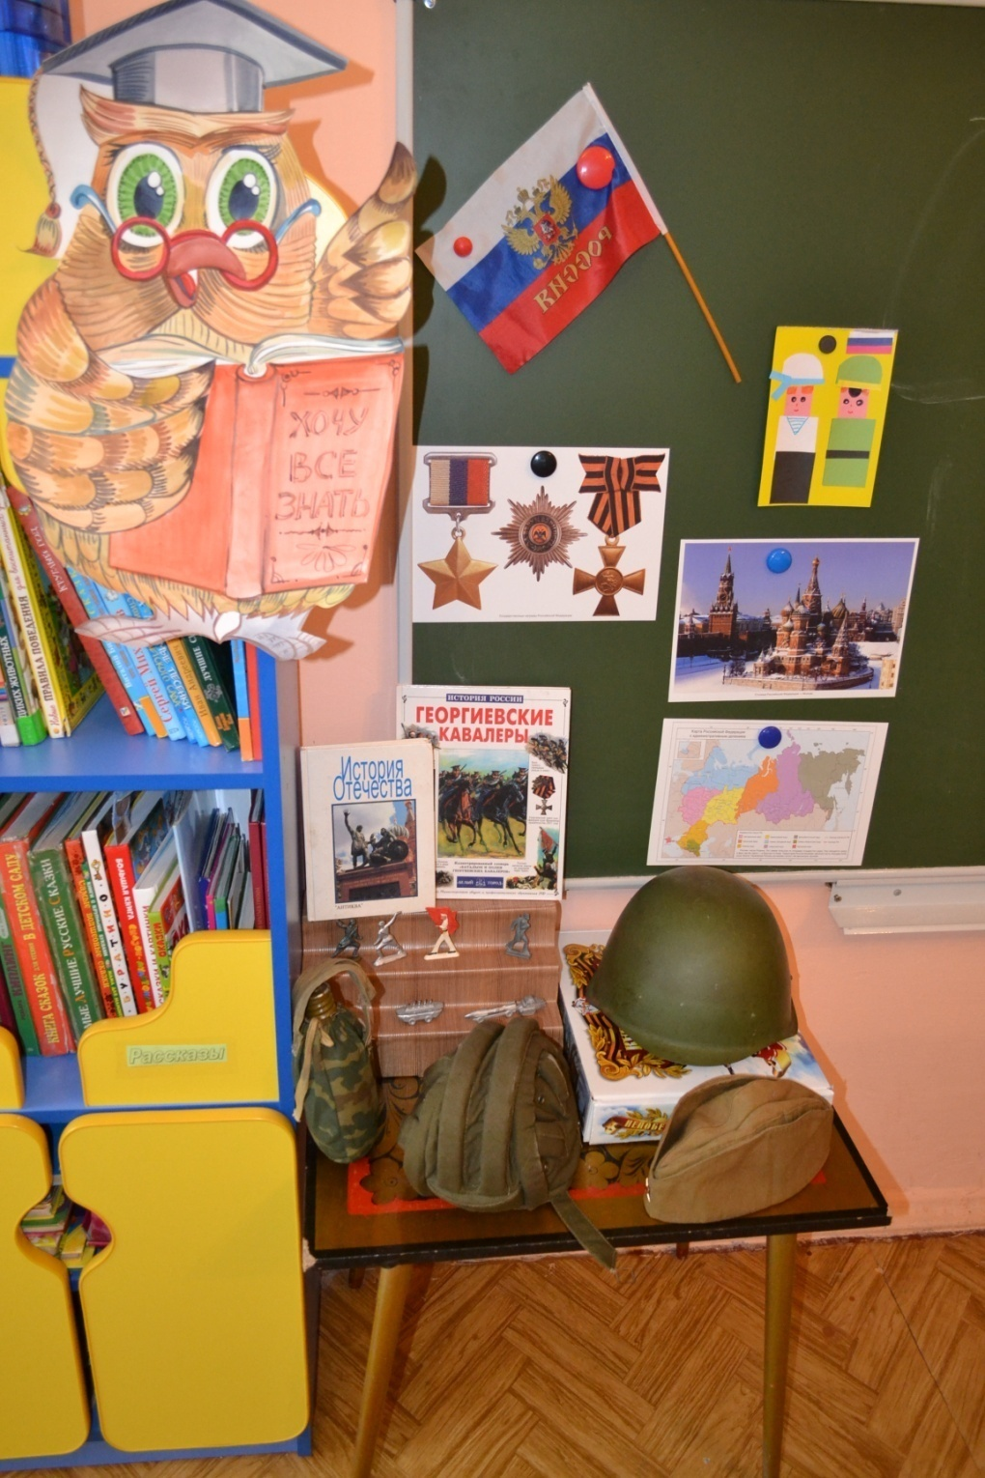
маленькие солдаты
стенгазета к 23 февраля
\День защитника Отечества.pptx
музыкальные занятия
\посещение музея боевой славы
художественно эстетическое развитие
тематическое занятие по теме 23 февраля.
подарки мальчикам

Slide 13
проект космос.описание..doc

Slide 14
детям о космосе.pptx
фотоальбом космос

